Slide 1
Lab 0
建立新專案 & Simulation

Slide 2
Create a Simple Project

Slide 3
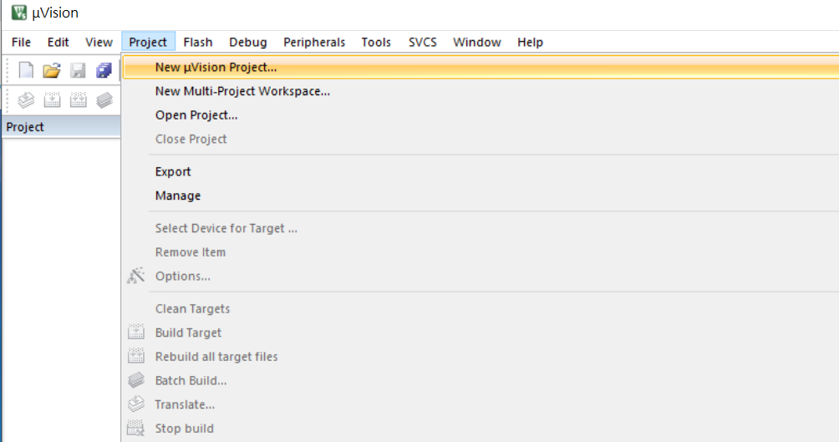
先新增一個資料夾，e.g. WhileLoop，用來存放新專案的檔案。
開啟 uVision5 > Project > New uVision Project

Slide 4
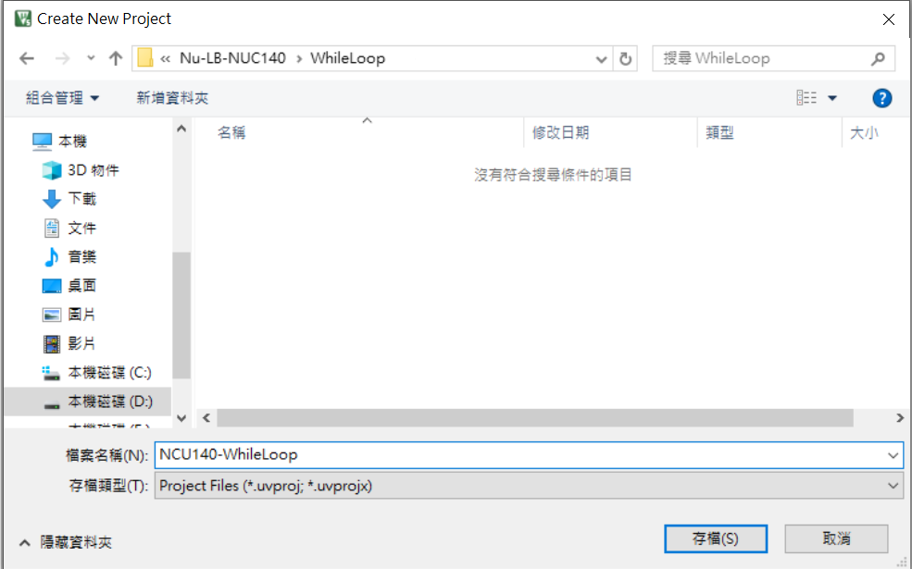
選擇剛建立的資料夾 WhileLoop, 並給予新專案名稱.

Slide 5
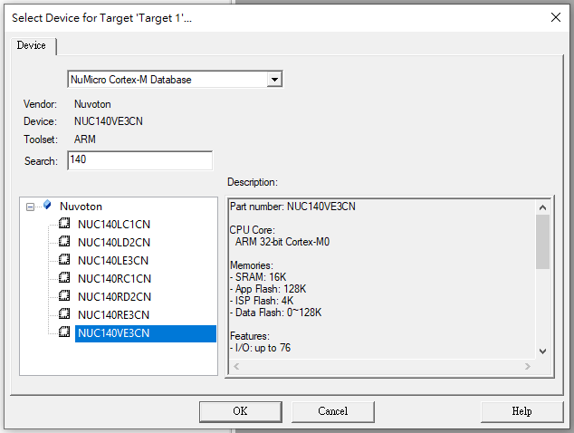
選擇Device
NuMicro Cortex-M Database
選擇NUC140VE3CN

Slide 6
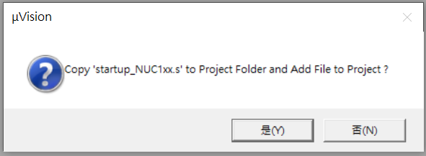
選 “否“，因為我們會使用新唐提供的 startup_NUC100Series.s

Slide 7
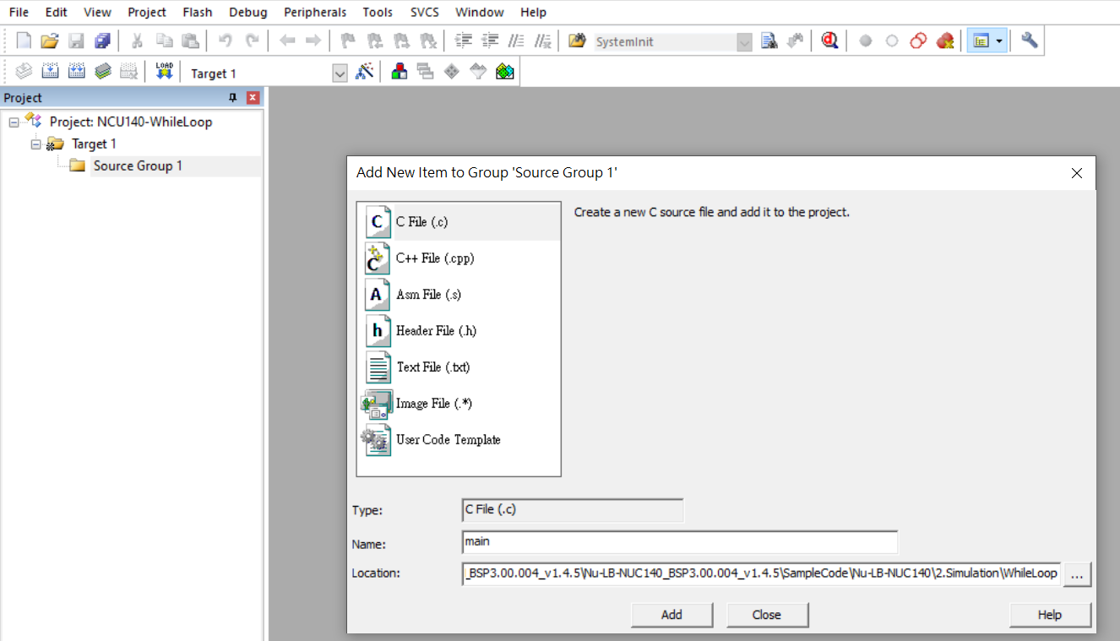
Right click on "Source Group 1" and select "Add New Item to Group 'Source Group 1'...".

Slide 8
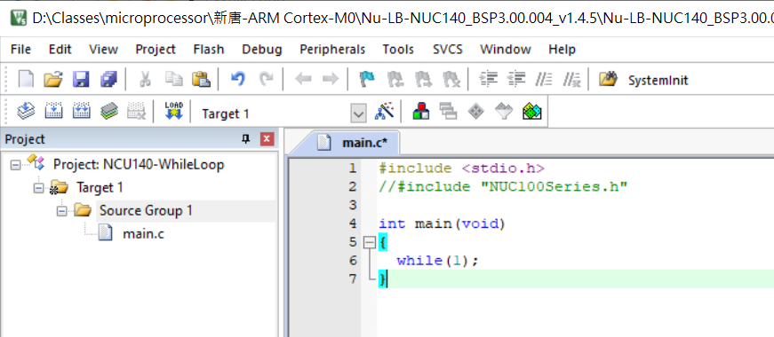
在編輯視窗，輸入 main.c 的程式碼

Slide 9
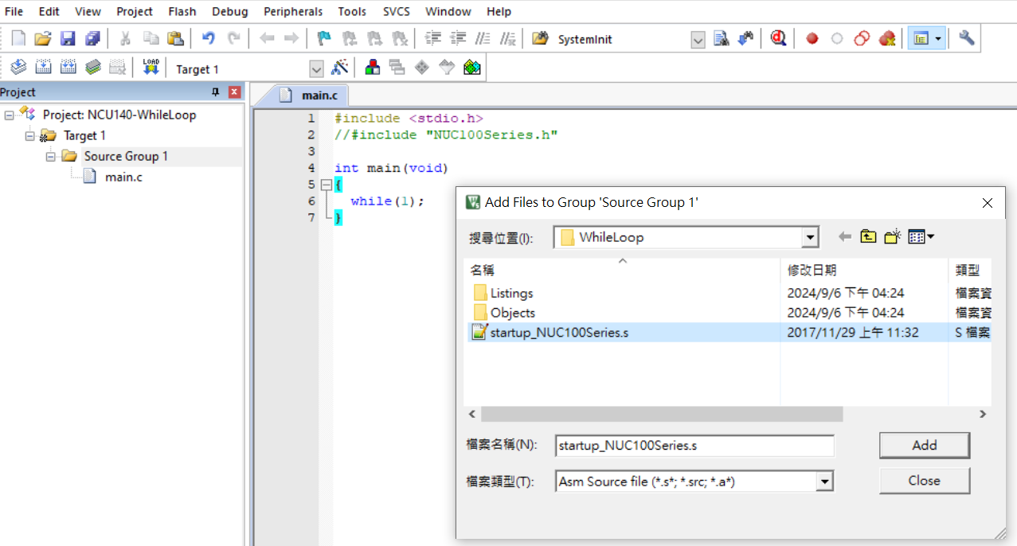
複製 startup_NUC100Series.s 至資料夾 WhileLoop
Library\Device\Nuvoton\NUC100Series\Source\ARM\startup_NUC100Series.s
Right click on "Source Group 1" and select "Add Existing Files to Group 'Source Group 1'...".

Slide 10
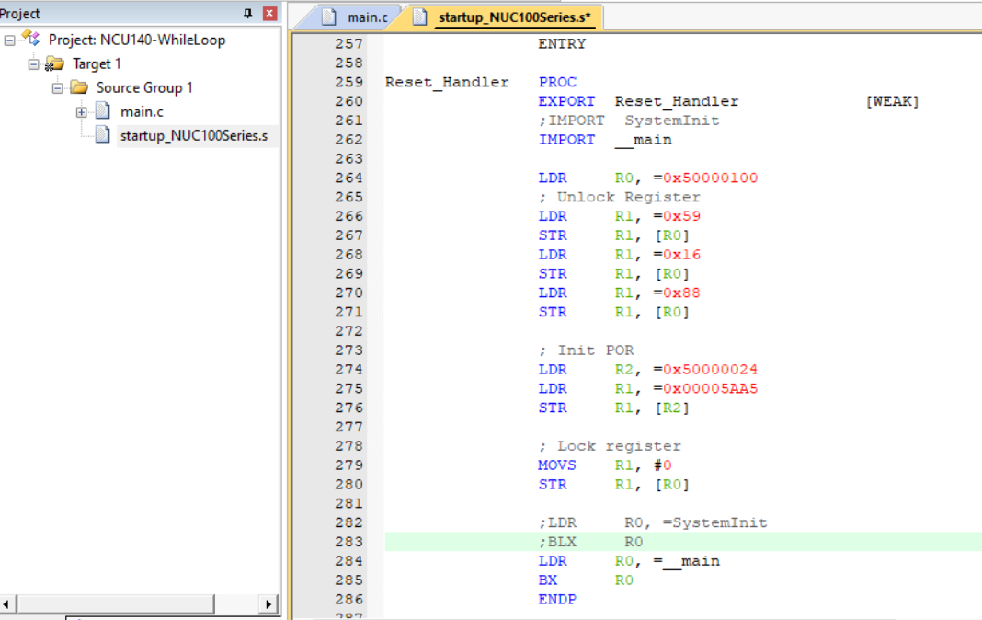
Double click “startup_NUC100Series.s”
Comment out line 261, 282, and 283

Slide 11
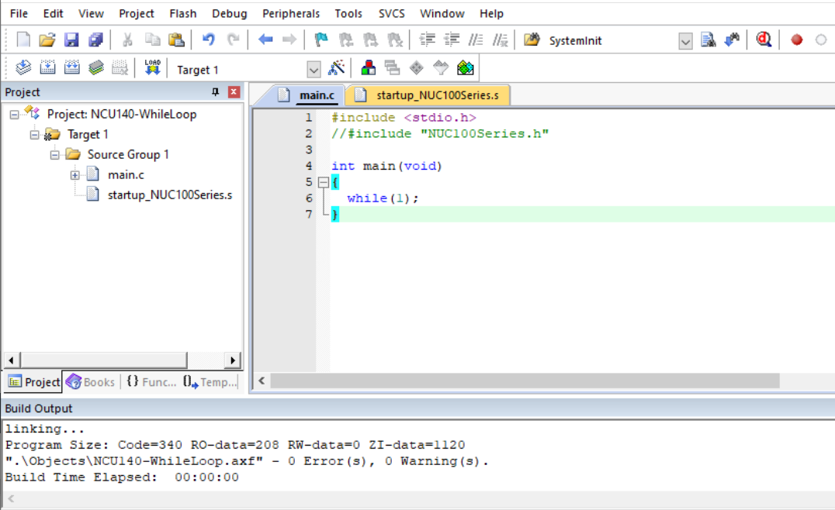
Compilation

Slide 12
Run Simulation

Slide 13
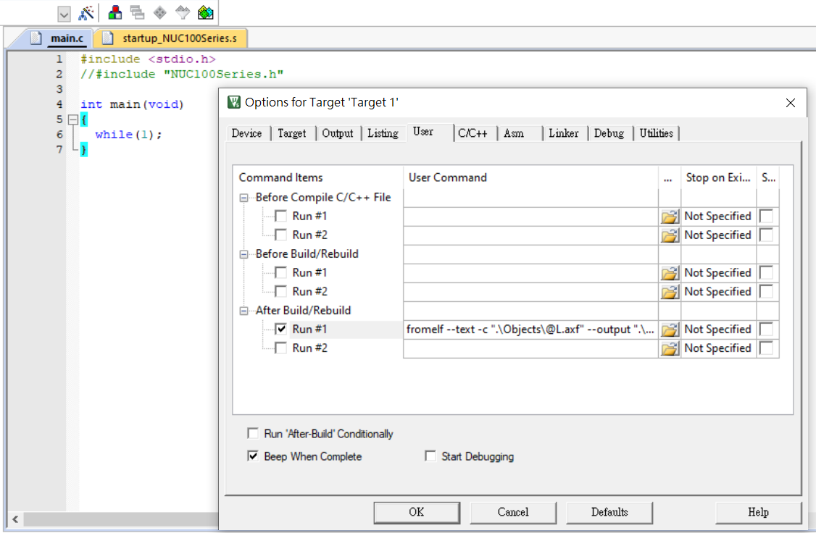
Run#1 fromelf --text -c ".\Objects\@L.axf" --output ".\Objects\@L.txt"

Slide 14
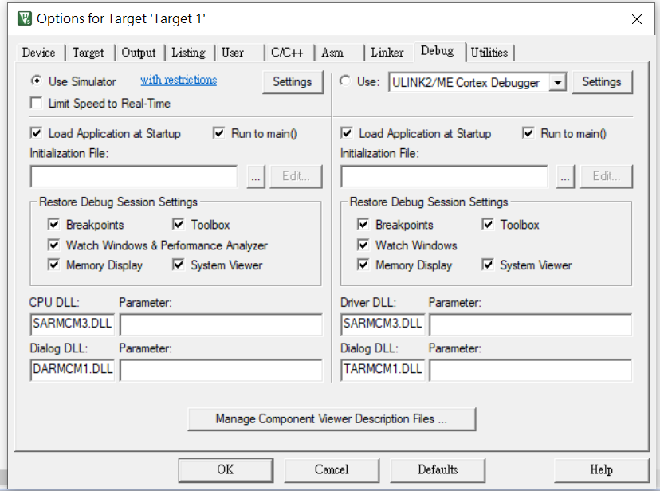
Debug > Use Simuation

Slide 15
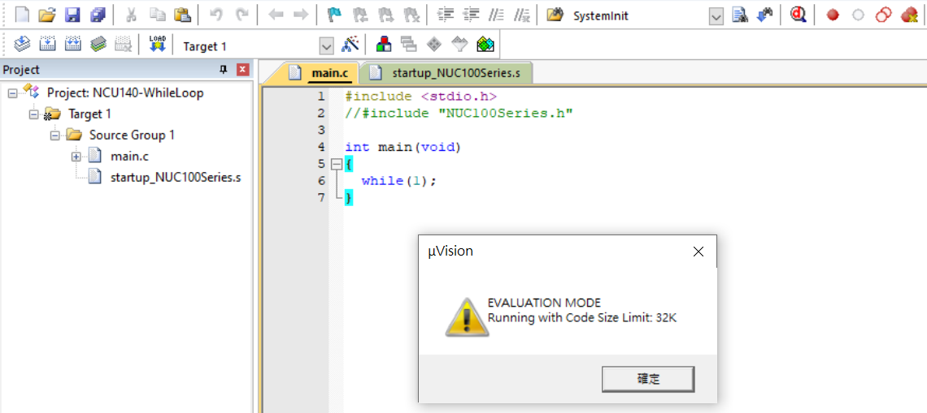
Recompile the project, then enter Debug mode

Slide 16
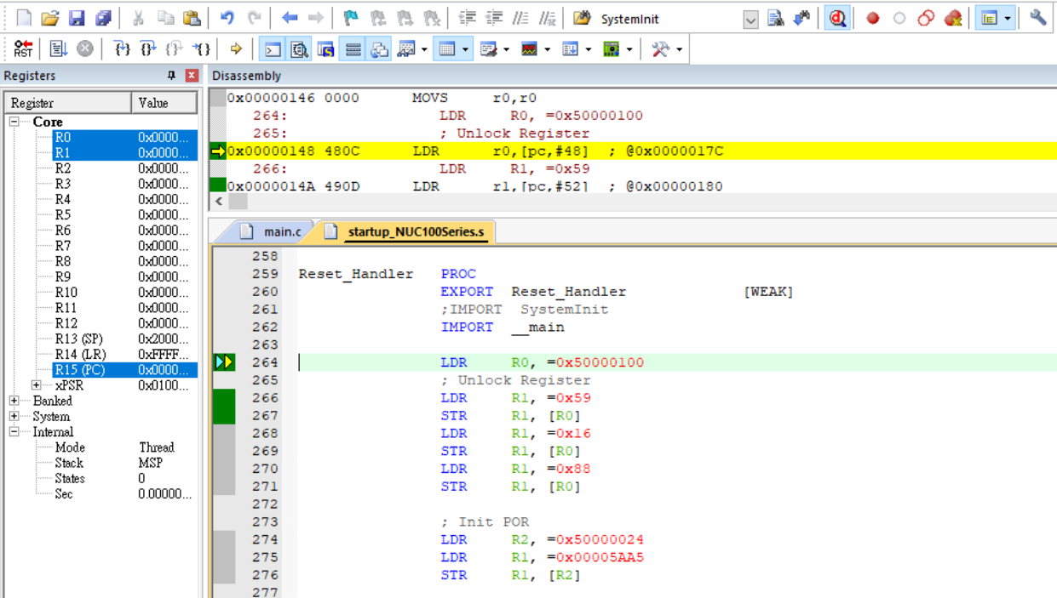

Slide 17
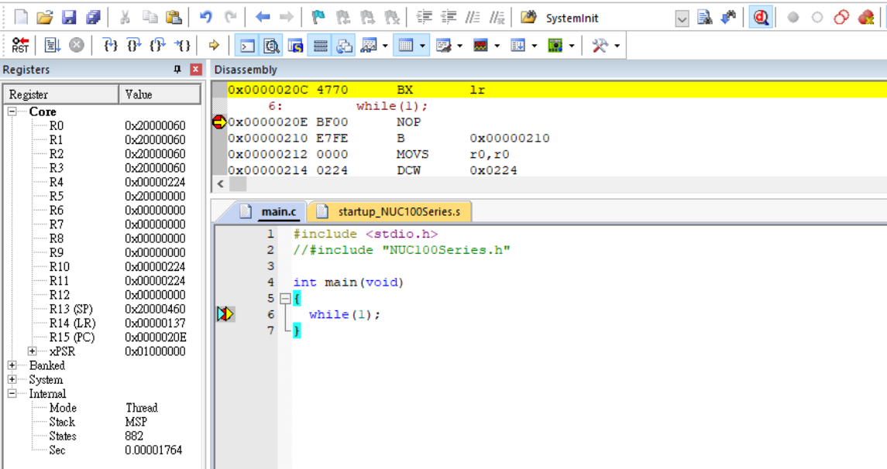
Left click mouse to set breakpoint, and execute “Run” or “Step Over”
breakpoint

Slide 18
離開 Debug mode 前，記得先把所有 breakpoint 清除，否則會當機。

Slide 19
Practice 1: Factorial

Slide 20
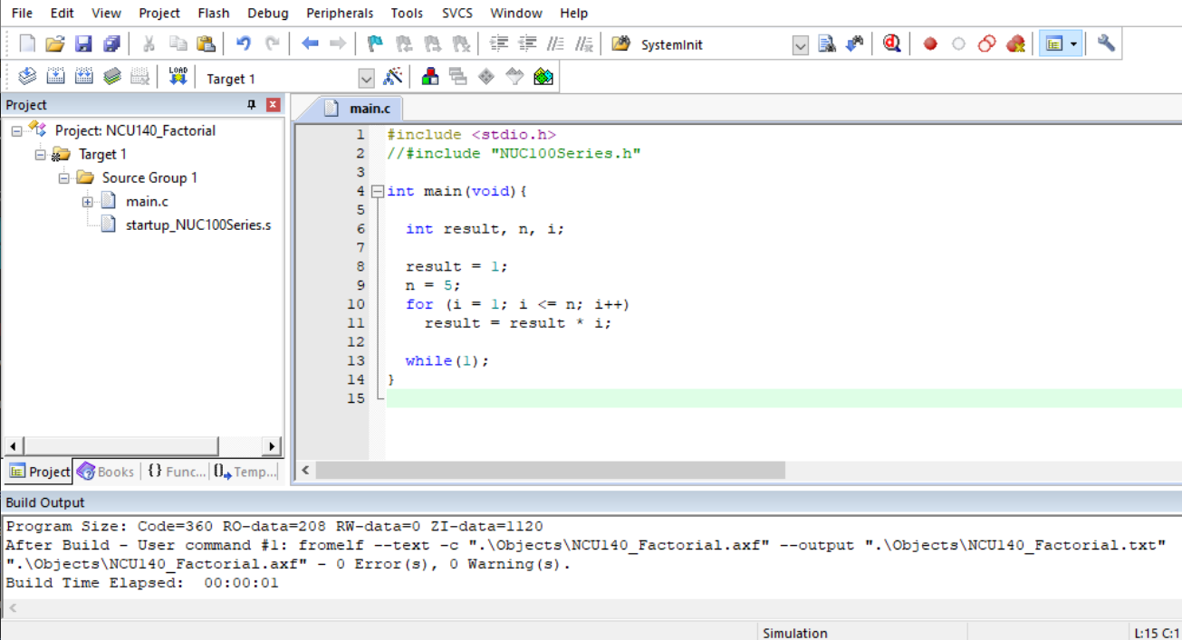
建立 NUC140_Factorial 專案 > ….. > 顯示完成編譯後的畫面如下:

Slide 21
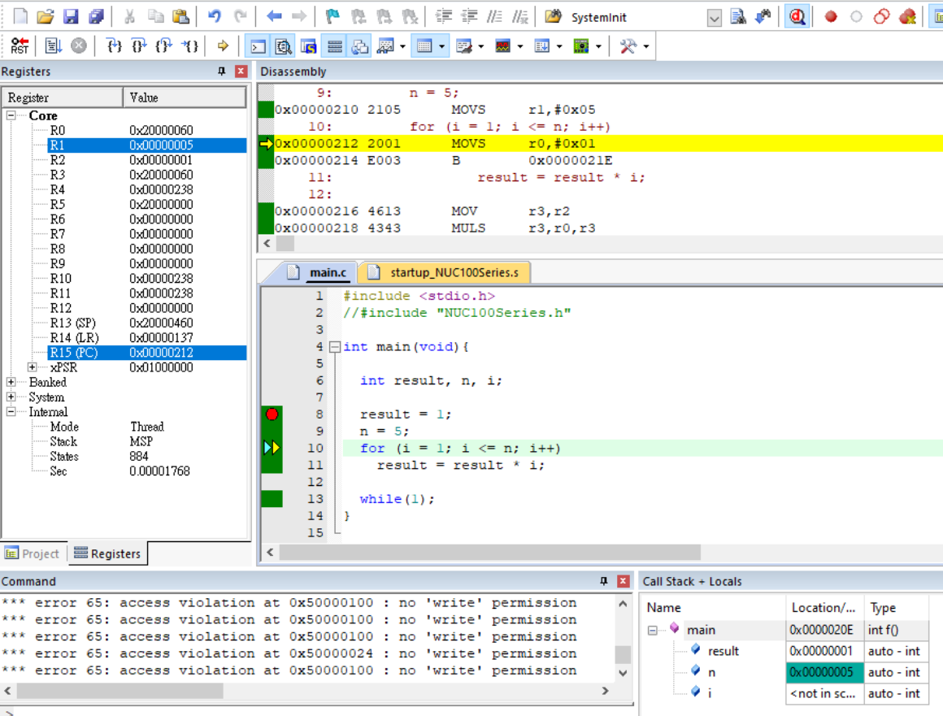
進入 Debug mode > 在 main.c 設定中斷點 > 按RST鍵 > 按Step Over鍵(一步一步執行程式)
觀察左側Registers視窗, R0~R3, R15(PC) 暫存器內容, 及右下角 Call Stack+Locals視窗
2
3
1

Slide 22
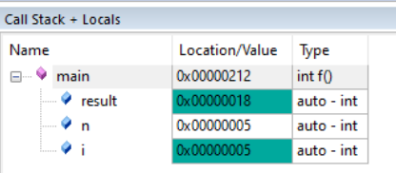
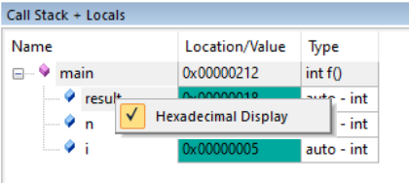
Call Stack+Locals視窗: variable result, n, i 的值, 會隨著程式執行變化, 預設是 Hex 格式.
18_{H} = 1x16 + 8 = 24 = 1 x 2 x 3 x 4
Right click the variable, and disable “Hexdecimal Display” to get decimal display

Slide 23
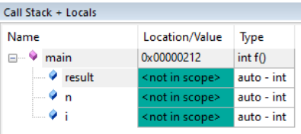
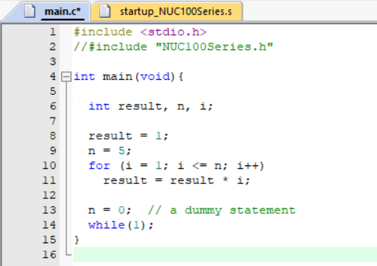
When step into “while(1)”, all variables show “not in scope”, how to resolve this viewing problem?
Answer: add a dummy statement in front of “while(1)”.
a dummy statement

Slide 24
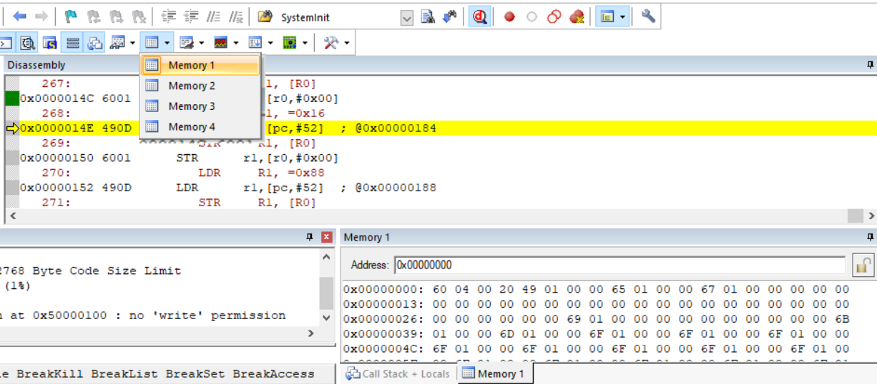
可利用Memory Windows 觀察記憶體內容

Slide 25
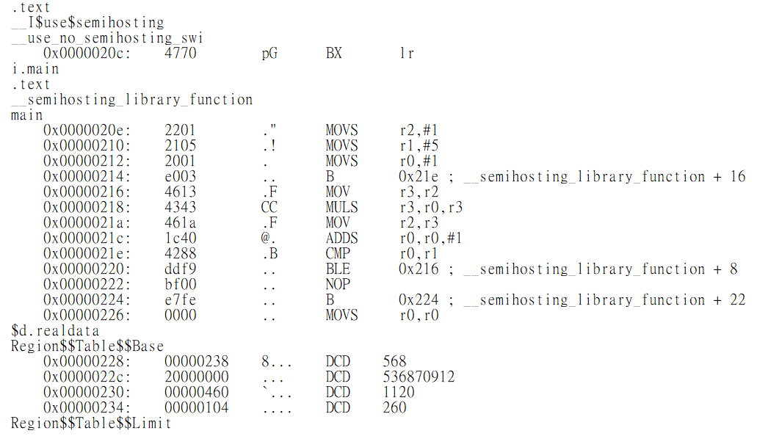
在 Objects/ NCU140_Factorial.txt ，可看到完整的NUC140_Factorial專案內容
這是一個 Executable and Linkable Format 的檔案
https://en.wikipedia.org/wiki/Executable_and_Linkable_Format
可執行與可鏈結格式

Slide 26
Practice 2: CountDigit

Slide 27
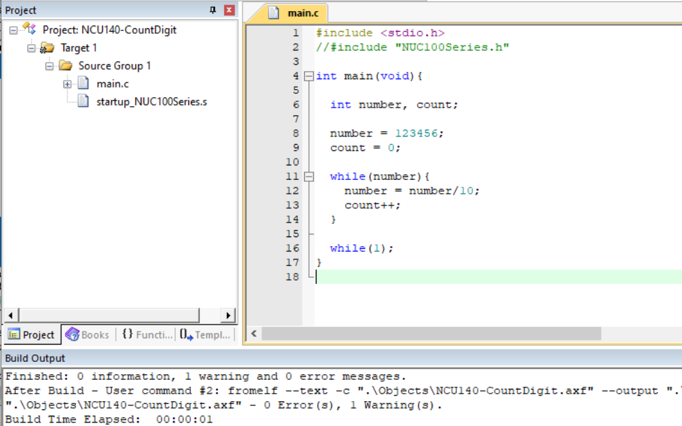
建立 NUC140_CountDigit 專案 > ….. > 顯示完成編譯後的畫面如下:

Slide 28
What you have to do…….
進入 Debug mode, 一步一步執行程式
觀察左側Registers視窗, 所有暫存器的內容變化
觀察右下角 Call Stack+Locals視窗, 所有 main 底下變數的內容變化
檢視記憶體位址 0x00000148 以上的記憶體內容, 是否與 Disassembly window 看到的一致.
在 NCU140_CountDigit.txt, 找出 main.c 對應的組合語言程式

